Slide 1

‏الترتيب الإلكتروني وإلكترونات
‏التكافؤ وقاعدة الثمانية
‏رحلة استكشافية في مدينة الاستقرار الكيميائي

Slide 2

‏سؤال المفتش: أي البناءين يبدو أكثر استقراراً؟
‏الإجابة: البناء المكتمل على اليمين.
‏السبب: لأنه متوازن ومكتمل البناء، تماماً مثل ذرات الغازات النبيلة.
‏الحل للوصول للاستقرار: يحتاج المبنى غير المكتمل إلى إكمال بناء طابقه الأخير ليصبح أكثر استقراراً.
‏عناصر أخرى
‏(غير مستقرة)
‏عناصر المجموعة (18)
‏(الغازات النبيلة)

Slide 3

‏مستوى التكافؤ (Valence Shell)
‏مستوى الطاقة الخارجي للذرة الذي تُفقد منه الإلكترونات أو تنتقل إليه في التفاعل الكيميائي (الطابق الأخير للمبنى).
‏إلكترونات التكافؤ (Valence Electrons)
‏الإلكترونات الموجودة في أعلى مستوى طاقة في الذرة (الدرونز العاملة في الطابق الأخير).
‏التكافؤ (Valency)
‏عدد الإلكترونات التي تفقدها أو تكتسبها أو تشارك بها الذرة للوصول إلى حالة الاستقرار (عدد الدرونز المطلوبة لإكمال الطابق أو إخلائه).

Slide 4
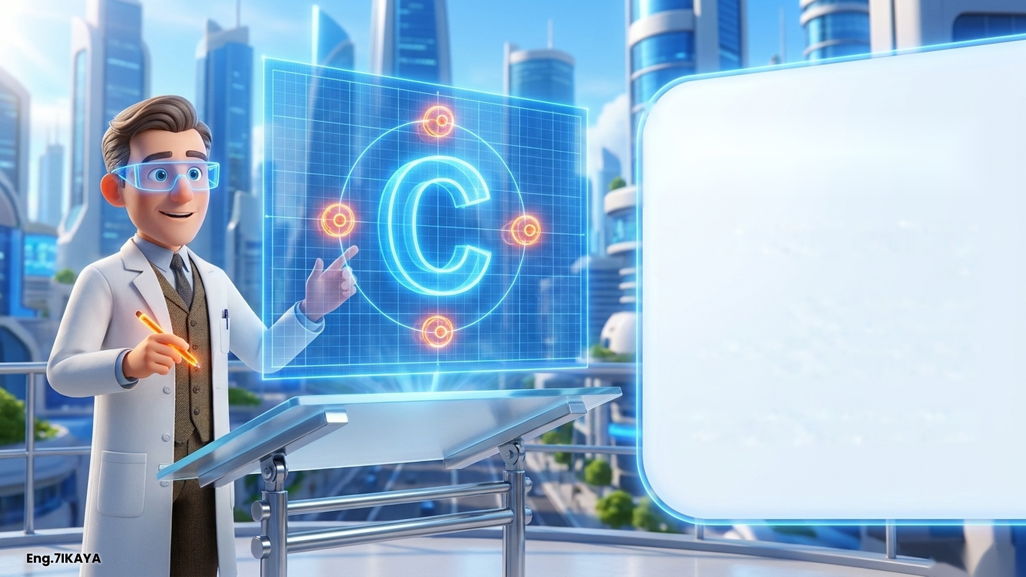
‏المهندس 'لويس'
‏ومخططاته العبقرية
‏في عام 1916، ابتكر العالم جيلبرت لويس طريقة ذكية لمراقبة عمال الطابق الأخير فقط.
‏الترتيب الإلكتروني النقطي
‏(Electron Dot Structure):
‏الأشكال التي توضح إلكترونات التكافؤ في صورة نقاط على رمز ذرة العنصر.
‏ملاحظة لويس: (النقاط هي كاميرات المراقبة الخاصة بنا؛ نقطة واحدة لكل إلكترون تكافؤ!)

Slide 5
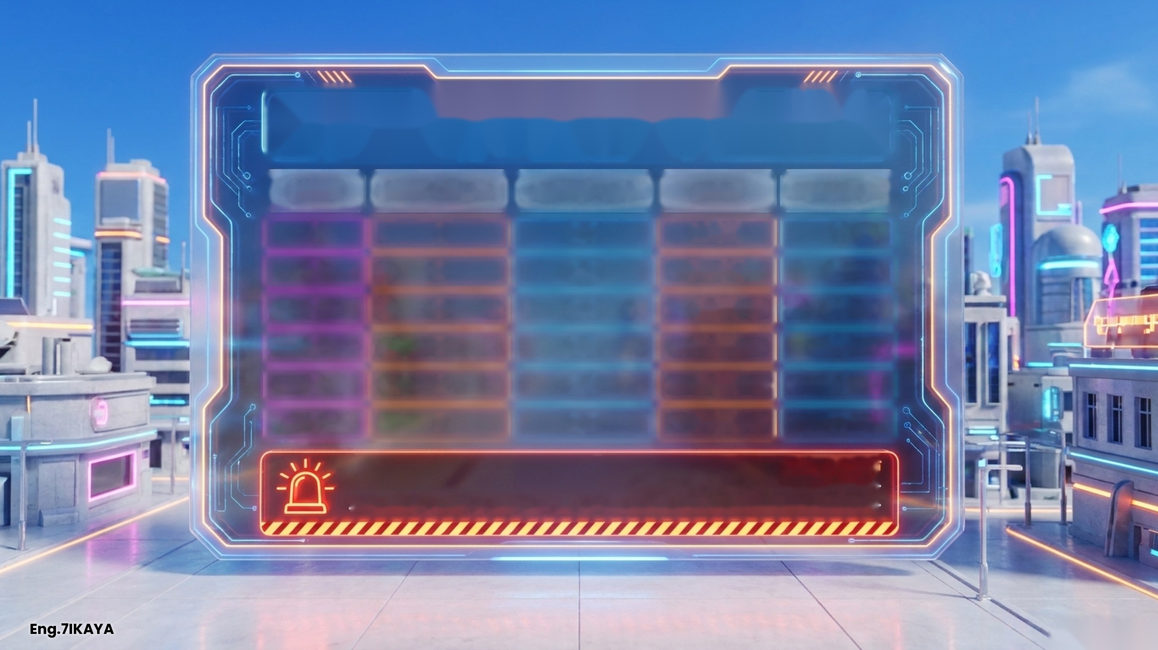
‏مكتب التدقيق المعماري: حل تمرين (1)
‏التكافؤ
‏إلكترونات التكافؤ
‏الترتيب الإلكتروني
‏العنصر
‏رقم المجموعة
1
1
2,1
Li (3)
1
2
2
2,2
Be (4)
2
3
3
2,3
B (5)
13
3
5
2,5
N (7)
15
2
6
2,6
O (8)
16
1
7
2,7
F (9)
17
‏تنبيه رقابي هام:
‏- تكافؤ عناصر المجموعة (14) متغير وليس ثابتاً.
‏- لا يُذكر تكافؤ عناصر المجموعة (18) لأن مستواها الخارجي مستقر وممتلئ.

Slide 6
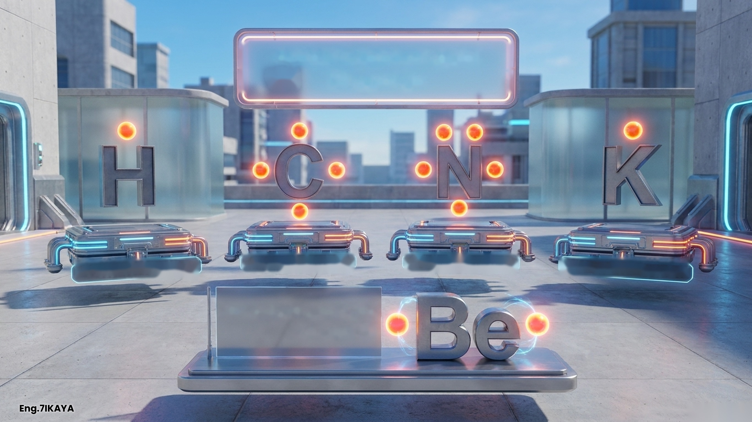
‏تطبيق المخططات النقطية:
‏حل تمرين (2)
‏الهيدروجين (_{‎1}H‎) | الترتيب: 1
‏الكربون (_{‎6}C‎) | الترتيب: 2,4
‏النيتروجين (_{‎7}N‎) | الترتيب: 2,5
‏البوتاسيوم (_{‎19}K‎) | الترتيب: 2,8,8,1
‏مثال توجيهي: البريليوم
‏الترتيب: 2,2

Slide 7
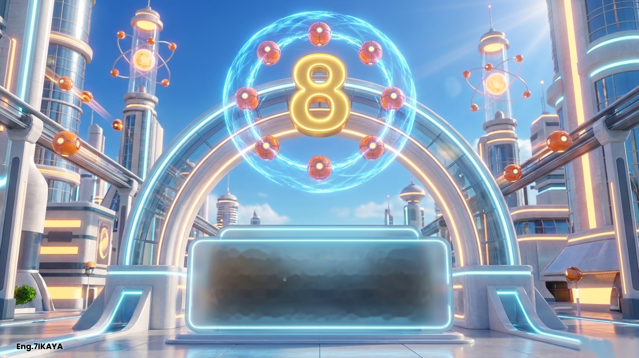
‏دستور المدينة: قاعدة الثمانية
‏الغازات النبيلة مستقرة: ترتيبها ينتهي بثمانية إلكترونات، ماعدا الهيليوم بإلكترونين.
‏نص القاعدة: ميل ذرة العنصر إلى فقد أو اكتساب أو مشاركة إلكترونات مستوى التكافؤ للوصول إلى ثماني إلكترونات، لتحقيق حالة الاستقرار المشابهة للغاز النبيل.
‏الهدف النهائي لكل مبنى هو تفعيل درع الثمانية!

Slide 8

‏بوابات الاستيراد والتصدير (الكاتيونات والأنيونات)
‏الأنيون (أيون سالب): ذرة تكتسب إلكتروناً أو أكثر.
‏الكاتيون (أيون موجب): ذرة تفقد إلكتروناً أو أكثر.
‏ذرة الكلور (‎Cl‎): 2,8,7
‏ذرة الصوديوم (‎Na‎): 2,8,1
‏أنيون الكلوريد (‎Cl⁻‎): 2,8,8 (مستقر)
‏كاتيون الصوديوم (‎Na⁺‎): 2,8 (مستقر)

Slide 9




‏جولة التفتيش الرقابية: حل تمرين (3)
‏الترتيب الإلكتروني
‏النقطي
‏العنصر
‏قاعدة الثمانية
‏(يحقق/لا يحقق)
‏للوصول للاستقرار
‏(يفقد/يكتسب)
‏المغنيسيوم (_{‎12}Mg‎)
‏يفقد 2
‏يحقق
‏الفلور (_{‎9}F‎)
‏يحقق
‏يكتسب 1
‏لا يحقق
‏يفقد 1
‏الليثيوم (_{‎3}Li‎)
‏(رابطنا لشريحة الاستثناءات!)

Slide 10

‏استثناءات قاعدة الثمانية
‏هناك مبانٍ صغيرة لا تحتاج إلى 8 إلكترونات، بل تستقر بإلكترونين فقط لتتشابه مع الجار العظيم: الهيليوم (_{‎2}He‎).
_{‎2}He
‏• العناصر المستثناة:
‏الهيدروجين (_{‎1}H‎)، الليثيوم (_{‎3}Li‎)، البريليوم (_{‎4}Be‎)، البورون (_{‎5}B‎).
‏السبب: هذه العناصر لا تحقق قاعدة الثمانية عندما تفقد إلكترونات التكافؤ، لأنها تستقر بإلكترونين فقط لتشابه أقرب غاز نبيل لها وهو الهيليوم.

Slide 11
‏إضاءات:
‏جلبرت نيوتن لويس
‏يعدّ العالم الأمريكي جلبرت نيوتن لويس (Gilbert N. Lewis) من روّاد علم الكيمياء الحديثة. وُلد عام 1875م، واشتهر بإسهاماته في دراسة الروابط الكيميائية وإلكترونات التكافؤ.
‏ومن أبرز إنجازاته ابتكار تمثيل لويس الذي يستخدم النقاط حول رمز العنصر لتمثيل إلكترونات التكافؤ، مما سهّل فهم كيفية ارتباط الذرات وتكوين المركبات الكيميائية.

Slide 12

‏التحدي الأكبر: أنت الكيميائي!
‏السؤال الأول: المصطلحات
‏← التكافؤ
‏- عدد الإلكترونات التي تفقدها أو تكتسبها أو تشارك بها الذرة...
‏← الترتيب النقطي
‏- الأشكال التي توضح إلكترونات التكافؤ في صورة نقاط...
‏السؤال الثاني: الاختيارات
‏← الإجابة: (7)
‏- عدد إلكترونات التكافؤ لعنصر يقع في المجموعة (17):
‏← الإجابة: (_{‎12}Mg‎)
‏- إحدى الذرات التالية تصل للاستقرار عن طريق فقد إلكترونين:
‏إجابة صحيحة!
‏إجابة صحيحة!

Slide 13

‏لغز النقاط الثلاث (أنت الكيميائي - السؤال الثالث)
‏الاستنتاج الأول (رقم المجموعة):
‏عدد إلكترونات التكافؤ = 3، إذن يقع العنصر في المجموعة (13).
‏الاستنتاج الثاني (للوصول للاستقرار):
‏الأسهل أن يفقد 3 إلكترونات (ليُفرغ طابقه الأخير) بدلاً من أن يكتسب 5 إلكترونات، فيحقق قاعدة الثمانية.
‏المعطيات: عنصر مُمثَّل يحتوي ترتيبه النقطي على 3 نقاط فقط.

Slide 14
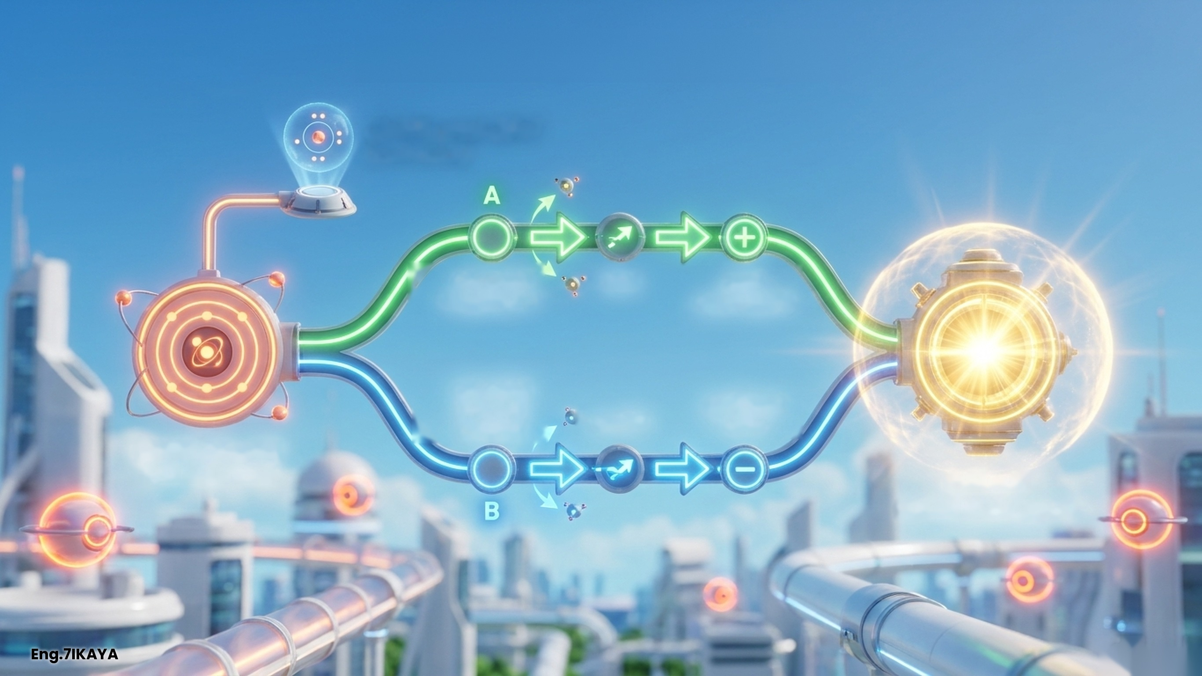
‏خريطة الاستقرار الشاملة
‏تمثيل لويس النقطي
‏(يكشف العدد)
‏الذرات ذات 1 أو 2 أو 3
‏إلكترونات تكافؤ
‏تفقد
‏تصبح
‏كاتيوناً موجباً
‏الذرات ذات 5 أو 6 أو 7
‏إلكترونات تكافؤ
‏تكتسب
‏تصبح
‏أنيوناً سالباً
‏إلكترونات التكافؤ
‏(تحدد سلوك الذرة)
‏الاستقرار
‏(تحقيق قاعدة الثمانية)

Slide 15




‏التقرير النهائي:
‏شهادة التدقيق المعماري
‏العنصر
‏الترتيب
‏الإلكتروني
‏إلكترونات
‏التكافؤ
‏التكافؤ
‏الترتيب
‏النقطي
‏النيتروجين (_{‎7}N‎)
2,5
5
‏3 (يكتسب)
‏الكبريت (_{‎16}S‎)
2,8,6
6
‏2 (يكتسب)
‏الكالسيوم (_{‎20}Ca‎)
2,8,8,2
2
‏2 (يفقد)

Slide 16

‏تم تأمين
‏الاستقرار الكيميائي بنجاح!
‏لقد أتقنتم إدارة «عمال الطابق الأخير»، وفككتم شفرة الاستقرار.
‏أنتم الآن مهندسو كيمياء معتمدون.

